Slide 1
Soutenance INFSI350
Arnaud Douceur
Daniel Ross

Slide 2
Rendu en lancer de rayon
Éclairage Direct
BRDF de Phong
Ombres Dures
Ombres Douces
Ambient Occlusion
Anti-aliasing
Éclairage Global
Path Tracing Stochastique
Éclairage Direct
Éclairage Indirect
Bonus

Slide 3
Éclairage Direct

Slide 4
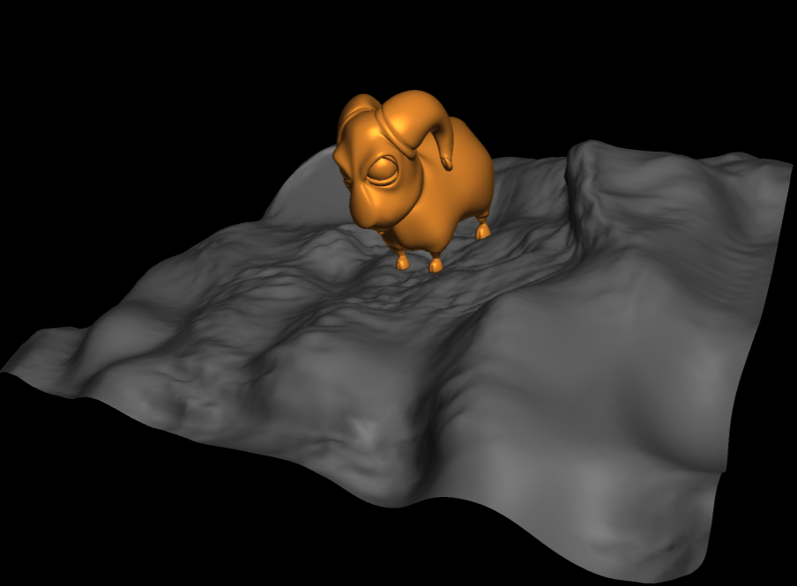
BRDF de Phong

Slide 5
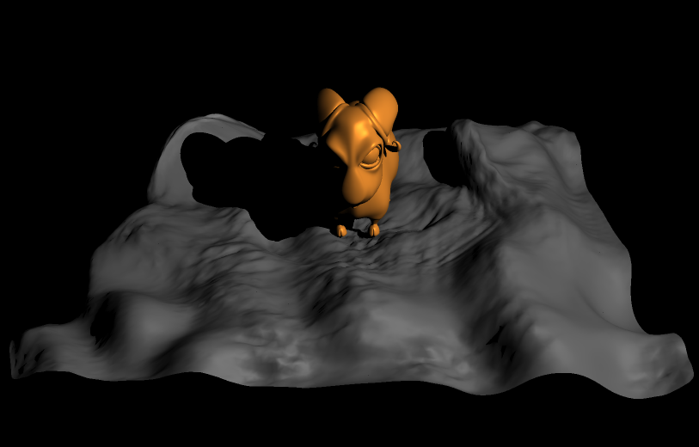
Ombres dures

Slide 6
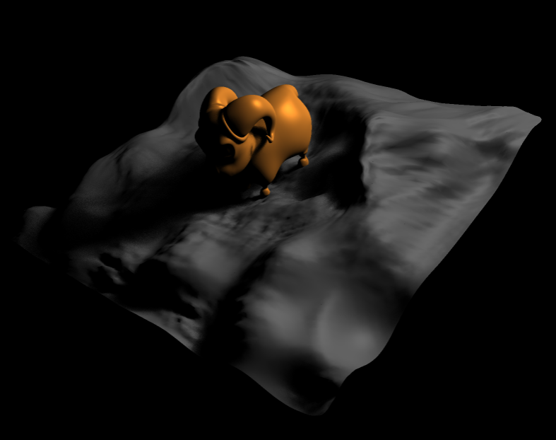
Ombres douces

Slide 7
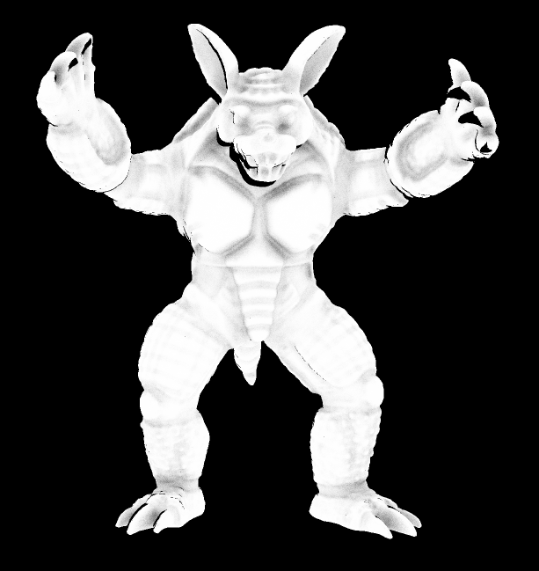
Ambient Occlusion (AO)

Slide 8
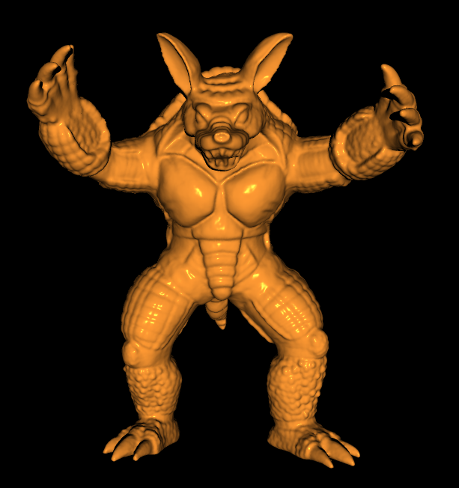
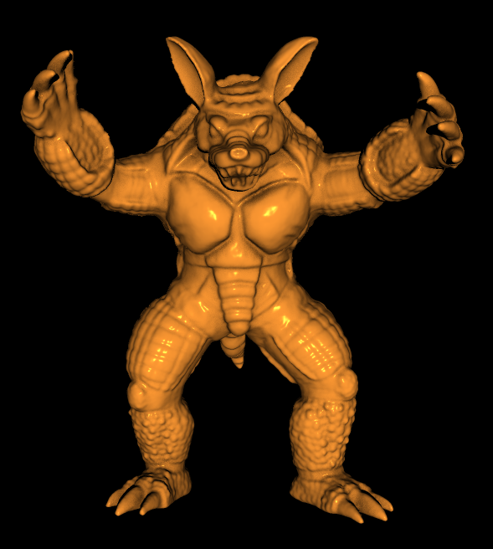
AO – Sans/Avec

Slide 9
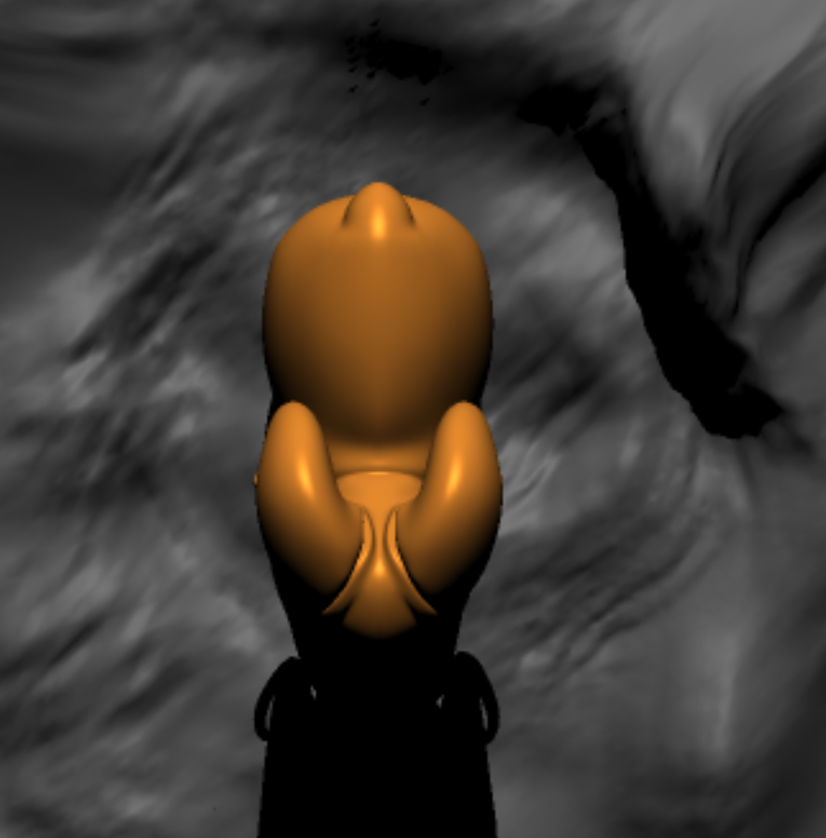
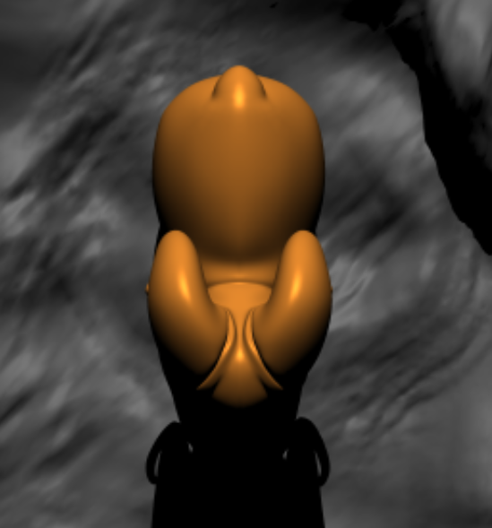
TOZOOM Aliasing/Anti-aliasing

Slide 10
Éclairage Global
Path Tracing Stochastique :

Slide 11
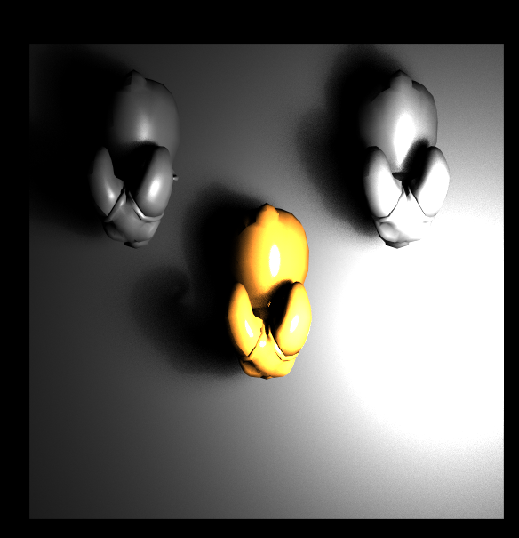
Éclairage direct

Slide 12
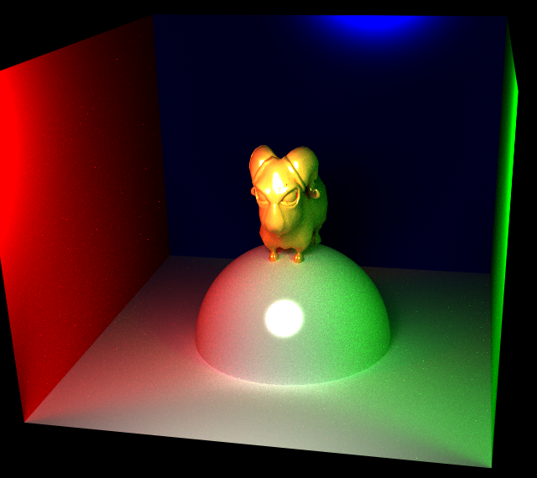
Éclairage Indirect

Slide 13
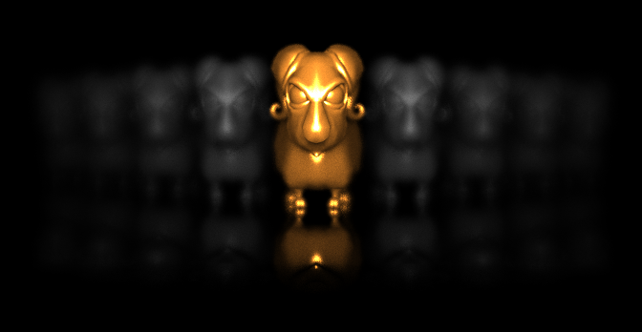
Bonus

Slide 14
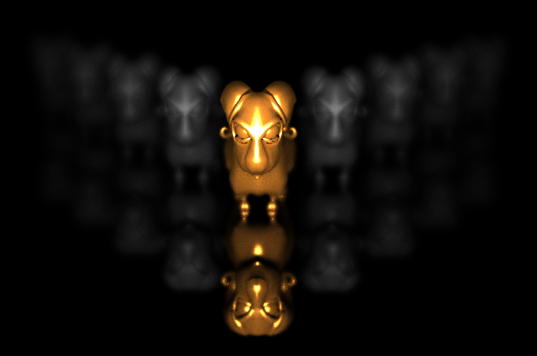
Bonus

